Slide 1
ФИЗИКА · 10-KGB-2-СЫНЫП · 18-САБАҚ
Термодинамикалық параметрлер
Бөлім: Молекулалық физика
Құндылық: Әділдік және жауапкершілік

Slide 2
Сабақтың мақсаты Сабақтың басы · 6 мин
Сабақ соңында біз:
1
термодинамикалық жүйе мен оның параметрлерін (p, V, T) сипаттайды
2
тепе-теңдік және тепе-теңдік емес күйлерді ажыратады
3
температураның молекулалардың орташа кинетикалық энергиясымен байланысын (E = 3kT/2) түсіндіреді
4
орташа квадраттық жылдамдықты есептеп, нәтижені талдайды
Оқу мақсаты: 10.2.1.1 –МКТ –ның негізгі қағидалары мен идеал газды сипаттау;
Термодинамикалық параметрлер
2

Slide 3
Білімді өзектендіру Сабақтың басы · 6 мин
«Түйінді сөздер»
Өткен тақырып: МКТ-ның негізгі қағидалары
Тақтадағы 5 түйінді сөзді («МКТ-ның негізгі қағидалары» тақырыбынан) пайдаланып, оқушылар 2–3 сөйлемнен тұратын түсіндірме құрайды.
«Тура биде туған жоқ» (халық мақалы).»
—
Термодинамикалық параметрлер
3

Slide 4
Проблемалық жағдаят Сабақтың басы · 5 мин
Ауадағы оттегі молекулалары бөлме температурасында дыбыстан да жылдам қозғалады. Онда иіс неге баяу тарайды?
?
Болжамдарыңды айтыңдар! Бүгінгі сабақтың тақырыбы қандай болуы мүмкін?
Термодинамикалық параметрлер
4

Slide 5
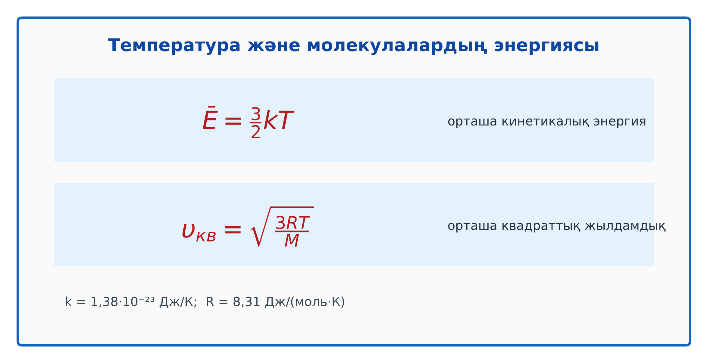
Жаңа білім Сабақтың ортасы · 12 мин
Термодинамикалық параметрлер
Термодинамикалық жүйе – қарастырылатын денелер жиыны; макропараметрлері: p, V, T.
Тепе-теңдік күй – параметрлер уақыт бойы өзгермейді.
Температура – молекулалардың ілгерілемелі қозғалысының орташа кинетикалық энергиясының өлшемі: Ē = 3kT/2, k = 1,38·10⁻²³ Дж/К.
Орташа квадраттық жылдамдық: υ = √(3kT/m₀) = √(3RT/M).
Термодинамикалық параметрлер
5

Slide 6

Виртуалды зертхана Сабақтың ортасы · 12 мин
PhET симуляциясы
1
Симуляцияны QR-код арқылы ашыңдар
2
Параметрлерді өзгертіп, нәтижені бақылаңдар
3
Қандай шама қалай өзгереді? Қорытындыны дәптерге жазыңдар
phet.colorado.edu/en/simulations/gas-properties
Термодинамикалық параметрлер
6

Slide 7
Бекіту: «Карусель» Сабақтың ортасы · 7 мин
Карусель
Топтар кезекпен әр үстелдегі тапсырманы орындап, келесіге ауысады, алдыңғы топтың шешімін тексереді.
ТАПСЫРМА
Үлгі: O₂ (M = 0,032), T = 300 K: υ = √(3·8,31·300/0,032) ≈ 483 м/с.
Термодинамикалық параметрлер
7

Slide 8
Сергіту сәті Сабақтың ортасы · 2 мин
Сергіп алайық
«Маятник». Оқушылар қолдарымен маятниктің тербелісін көрсетеді: баяу – жылдам – тоқтау.
Термодинамикалық параметрлер
8

Slide 9
Деңгейлік тапсырмалар Сабақтың ортасы · 11 мин
Деңгейіңді таңда
A
B
A деңгейі
B деңгейі
білу, түсіну
қолдану
А деңгейін орындасаң — В деңгейіне өт!
Термодинамикалық параметрлер
9

Slide 10
А деңгейі: білу, түсіну Сабақтың ортасы · 11 мин
A
27 °C температурадағы молекулалардың орташа кинетикалық энергиясы?
Жауабы
Ē = 6,2·10⁻²¹ Дж.
Термодинамикалық параметрлер
10

Slide 11
В деңгейі: қолдану Сабақтың ортасы · 11 мин
B
Азот (M = 0,028 кг/моль) молекулаларының 0 °C пен 100 °C-тағы орташа квадраттық жылдамдықтарын салыстыр.
Жауабы
≈ 493 м/с және ≈ 576 м/с; √(373/273) ≈ 1,17 есе.
Термодинамикалық параметрлер
11

Slide 12

Бекіту: LearningApps викторинасы Сабақтың соңы · 7 мин
Тез жауап бер
1
Ē = ?
3kT/2
2
T 4 есе артса υ_{кв}?
2 есе
3
k = ?
1,38·10⁻²³ Дж/К
LearningApps
Термодинамикалық параметрлер
12

Slide 13
Рефлексия Сабақтың соңы · 7 мин
«Рефлексия ағашы»
жасыл жапырақ – бәрі түсінікті; сары – біраз сұрақ бар; қызыл – қайталау керек.
9–10 балл
Өте жақсы
7–8 балл
Жақсы
5–6 балл
Қанағаттанарлық
0–4 балл
Қолдау қажет
Термодинамикалық параметрлер
13

Slide 14
Үй тапсырмасы Сабақтың соңы
Үйде орында
A
B
§19; 3 есеп.
Сутегі мен оттегінің υ_{кв} салыстыру кестесі.
Термодинамикалық параметрлер
14

Slide 15
Сабаққа белсенді қатысқандарыңа рахмет!
«Тура биде туған жоқ» (халық мақалы).»
—

